Slide 1
PENJADWALAN CPU 1 SISTEM OPERASI
RINANZA ZULMY ALHAMRI, S.Kom., M.Kom
PSDKU POLINEMA KEDIRI

Slide 2
MENU
KONSEP PENJADWALAN CPU
FCFS
SJF
SRTF

Slide 3
Penjadwalan CPU mengacu pada CPU Scheduler / Short Term Scheduler
Penjadwalan SO dilakukan pada ready queue, wait queue, serta CPU scheduler

Slide 4
KONSEP PENJADWALAN CPU
Penjadwalan CPU (CPU scheduler) memilih proses yang berada pada memori (ready queue) untuk dieksekusi di dalam prosesor sesuai dengan jatah waktu yang diberikan
Penjadwalan CPU dibedakan menjadi dua kondisi
Preemptive : dalam menggunakan CPU, proses bisa diinterupt setiap saat
Non – Preemptive : dalam menggunakan CPU, proses tidak bisa diinterupt melainkan memberikan resource CPU ke yang lain secara sukarela

Slide 5
Konsep PENJADWALAN CPU DISPATCHER
Dispatcher merupakan bagian dari kernel yang berfungsi untuk mengatur penjadwalan baik pada waktu penjadwalan ready queue, wait queue, maupun CPU scheduler.
Dispatch latency merupakan waktu yang terbuang saat CPU idle karena pergantian eksekusi proses dari proses lama (save) ke proses baru (restore)

Slide 6
Konsep PENJADWALAN CPU KRITERIA
Utilitas
Memanfaatkan kinerja CPU secara maksimal
Semakin tinggi semakin bagus
Throughput
Jumlah proses yang mampu dieksekusi dalam satuan waktu
Semakin tinggi semakin bagus
Turn Around Time
Waktu penyelesaian proses dari restore sampai save
Waiting Time
Response Time
Semakin rendah semakin bagus
Waktu tunggu proses untuk dieksekusi
Semaikin rendah semakin bagus
Waktu respon dari proses dalam menangani event (I/O)
Semakin rendah semakin bagus

Slide 7
FCFS (FIRST come first serve)
Proses yang melakukan request CPU pertama kali akan mendapatkan jatah pelayanan CPU pertama kali
Sederhana – algoritma maupun struktur data menggunakan konsep First In First Out (FIFO)

Slide 8
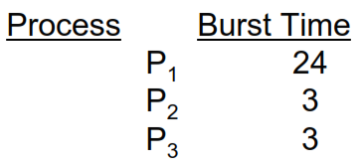
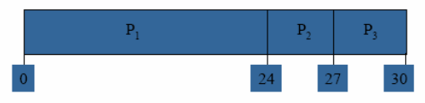

FCFS Contoh
Contoh:
Hitung Gant-chart
Hitung Average Waiting Time

Slide 9
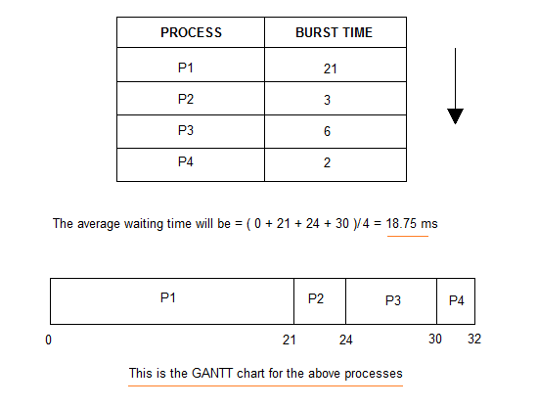
FCFS Latihan 1

Slide 10
FCFS PENYELESAIAN Latihan 1
Gant-chart
Average Waiting Time

Slide 11
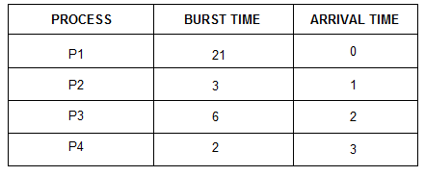
FCFS LATIHAN 2

Slide 12
FCFS PENYELESAIAN LATIHAN 2
Gant-chart DICARI SENDIRI
Average Waiting Time DICARI SENDIRI

Slide 13
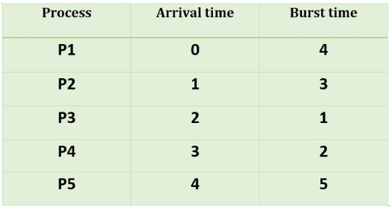
FCFS LATIHAN 3

Slide 14
SJF (Shortest job first)
Memberikan prioritas pada proses yang memiliki waktu eksekusi terendah
SJF nonpreemptive - CPU hanya satu kali diberikan pada suatu proses, maka proses tersebut tetap akan memakai CPU hingga proses tersebut melepaskannya

Slide 15
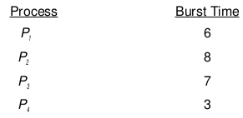

SJF Non-preemptive contoh
Diketahui
Gant-Chart
Average Waiting Time

Slide 16
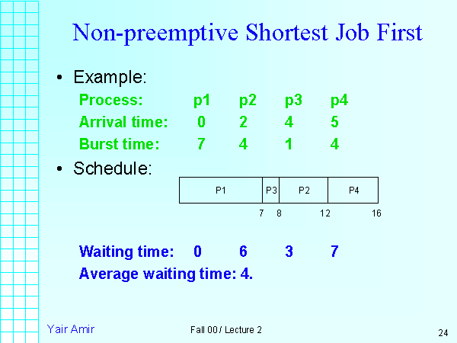
SJF Non-preemptive Latihan 1

Slide 17
SJF Non-preemptive penyelesaian Latihan 1
Gant-Chart
Average Waiting Time

Slide 18
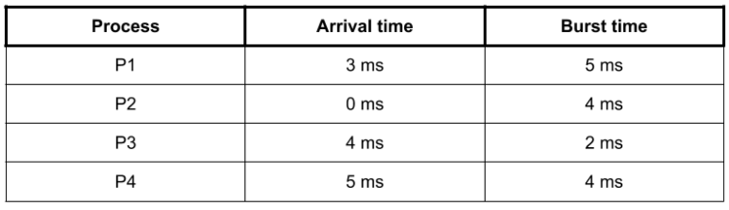
SJF Non-preemptive LATIHAN 2

Slide 19
SRTF
Jika ada proses yang sedang dieksekusi oleh CPU dan terdapat proses di antrian ready dengan burst time yang lebih kecil daripada proses yang sedang dieksekusi tersebut, maka proses yang sedang dieksekusi oleh CPU akan digantikan oleh proses yang berada di antrian ready tersebut.
Shortest-Remaining-Time-First scheduling sama seperti Preemptive SJF

Slide 20
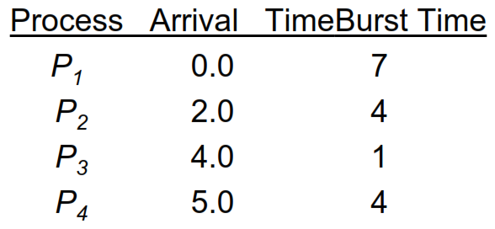
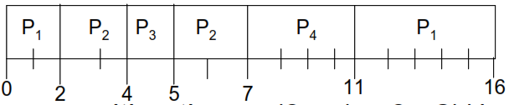

SJF preemptive / SRTF contoh
Diketahui
Gantt- chart
Average Waiting Time

Slide 21
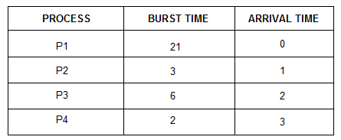
SJF preemptive / SRTF LATIHAN 1

Slide 22
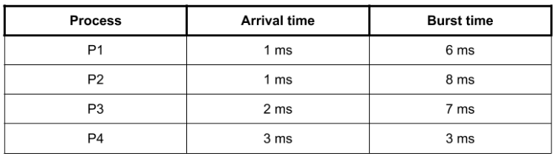
SJF preemptive / SRTF LATIHAN 2

